Slide 1

IP网络抓包工具简明用户手册
基于WireShark工具的使用
李潘迅
2010-04-28

Slide 2
WireShark简介
非混杂模式下抓包
混杂模式下抓包
如何抓取特定的数据包
如何从已抓捕的数据中快速查找特定数据包

Slide 3
WireShark简介
一款开源的非常专业的网络抓包及分析工具！
官方网站：http://www.wireshark.org/
也可从我们的FTP服务器下载，路径为：
/Upload/网络抓包工具

Slide 4
非混杂模式下抓包
非混杂模式指：WireShark只抓取指定网卡上的发出与接收的数据包，与指定网卡无关的数据包将被忽略。
使用方法见下一页

Slide 5
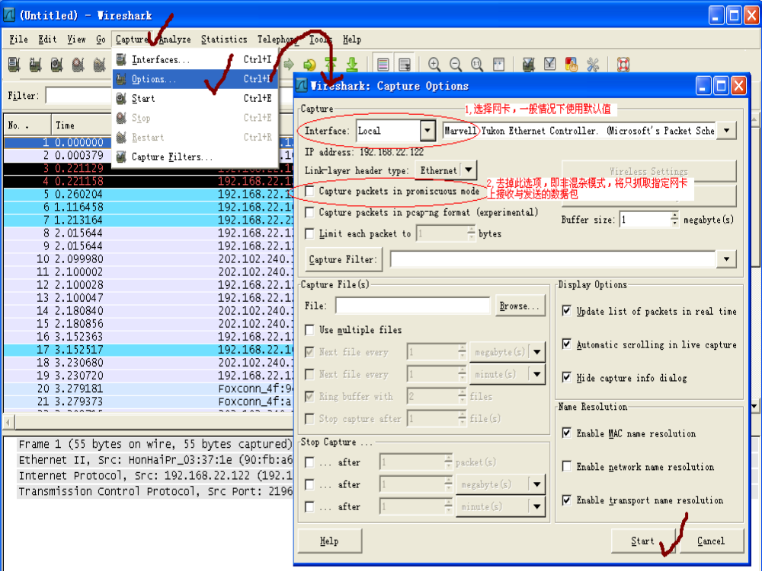

Slide 6
混杂模式下抓包
混杂模式指：WireShark能够抓取主机所在局域网内的全部网络包，即局域网内其他主机之间的通信数据包也能被抓获，我们经常使用此模式。
使用方法见下一页

Slide 7
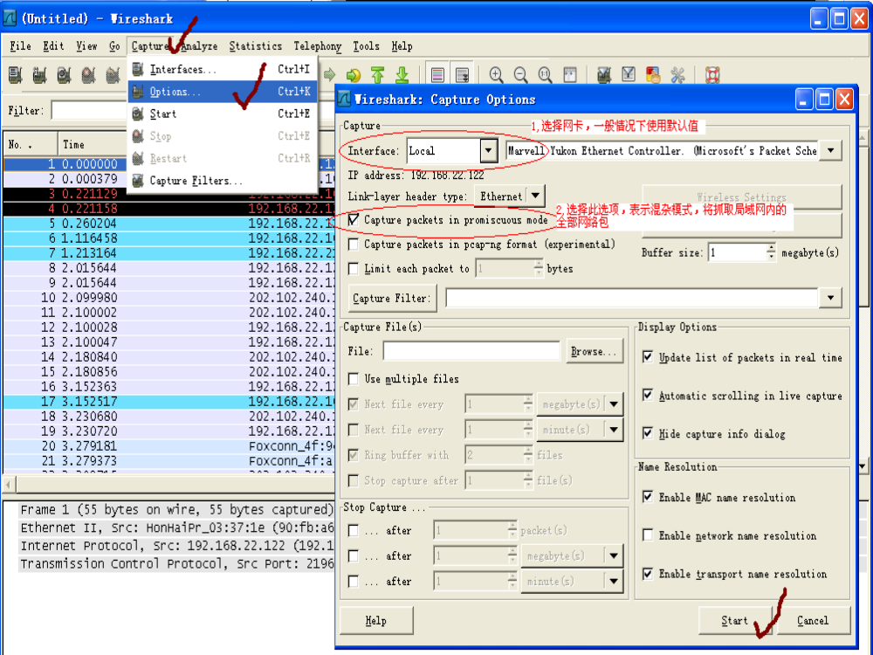

Slide 8
如何抓取特定的数据包
当用户抓包时，WireShark提供了一个过滤机制，用于过滤
用户不关注的数据包。
用户需设置过滤表达式（满足此表达式的数据包才被捕
获），其格式为：
[not] primitive { and|or [not] primitive }
[ ] ：表示中括号内的内容为可选项
and ：表示逻辑与，and两端必须全部为真
or ：表示逻辑或，or两端只要有一个为真
not ：表示逻辑非，not右端为假
| ：表示二选一
< > ：表示尖括号内的内容为必选项
{ } ：表示大括号内的内容为可重复0至无数次的项
primitive：表示原语，其定义见下一页

Slide 9
primitive有许多形式：
[src|dst] host <host>
host表示抓取主机host上的网络包
src表示host为数据发送端
dst表示host为数据接收端
如果不指定src或dst，表示host既是发送端也是接收端
[tcp|udp] [src|dst] port <port>
tcp表示抓tcp包
udp表示抓udp包
port表示抓端口为port的包
其他的与前一个primitive类同
更多的形式参考WireShark使用手册

Slide 10


Slide 11
常用的过滤表达式1
src host 192.168.22.122
表示只抓取从192.168.22.122发出来的包
dst host 192.168.22.122
表示只抓取发往192.168.22.122的包
host 192.168.22.122
表示即抓取发往192.168.22.122的包也抓取从192.168.22.122发出来的包

Slide 12
常用的过滤表达式2
udp port 2002
表示只抓取源端口或目的端口为2002的UDP包
portrange 2001-2020
表示只抓取源端口或目的端口在[2001,2020]闭区间内的UDP包
dst host 192.168.22.122 and dst udp port 2002
表示只抓取发往192.168.22.122:2002的UDP包

Slide 13
更多的过滤表达式
参考：
http://wiki.wireshark.org/CaptureFilters

Slide 14
如何从已抓捕的数据中快速查找特定数据包
当用户已经抓捕了大量的网络包，如果要在之中查找某个特
定的包，不可能一个一个的去检查，WireShark为用户提供
了另一个过滤机制，
下图为某用户已经抓取了大量的数据包：

Slide 15
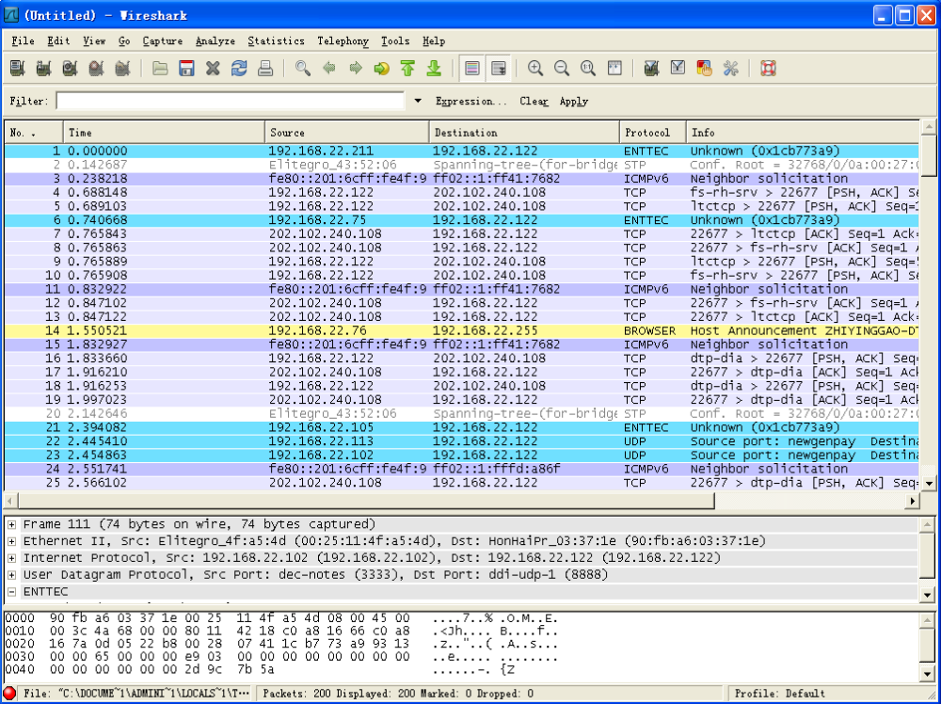

Slide 16
如果该用户想查找 目的端口等于8888，且源
IP为192.168.22.105的 UDP包时，用如下过
滤表达式：
udp.port == 8888 and ip.src==192.168.22.105
见下图：

Slide 17
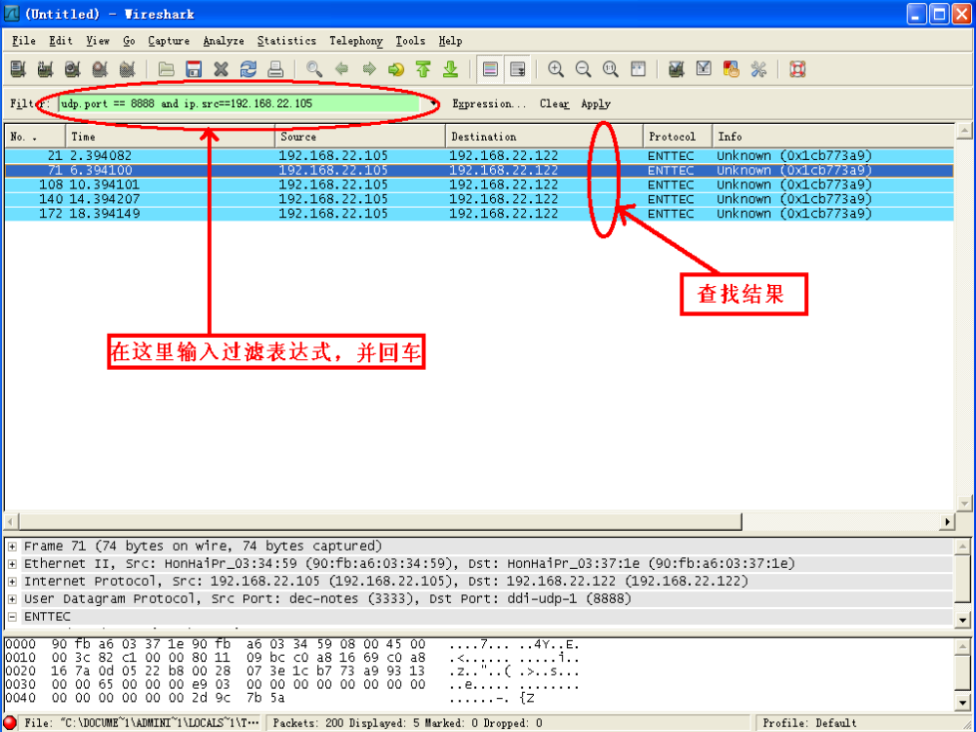

Slide 18
查找数据包时的过滤表达式
参考1：http://wiki.wireshark.org/DisplayFilters
参考2：WireShark自带的用户手册
再填写表达式时，用户输入小数点后，
WireShark会自动显示一个列表，供用户选
择，如下图：
udp.port：udp包的源端口
udp.dstport：udp包的目的端口

Slide 19
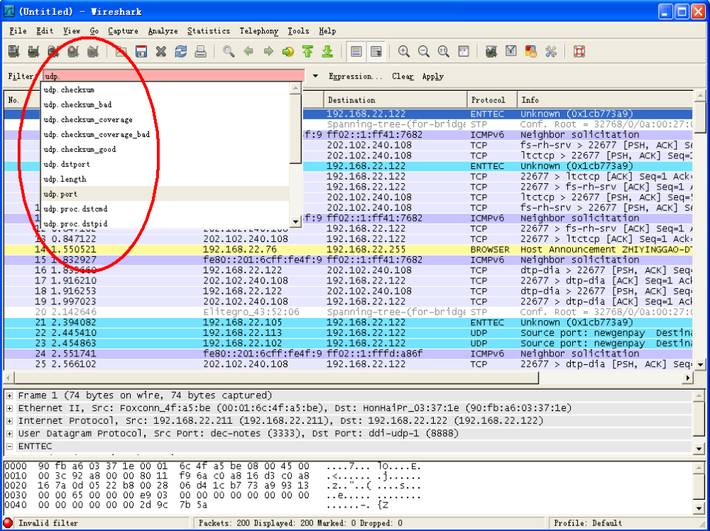

Slide 20
END

